Slide 1
Comment fonctionne une pile à combustible ?
Kevin LE DANOIS Valentin GAZENGEL Jules MARTINET
Melvan DARDONVILLE
COLLEGE LE CLOS TARDIF SAINT JAMES - 1 avenue g le conquérant
50240 SAINT JAMES
Professeur : Philippe PERENNES

Slide 2
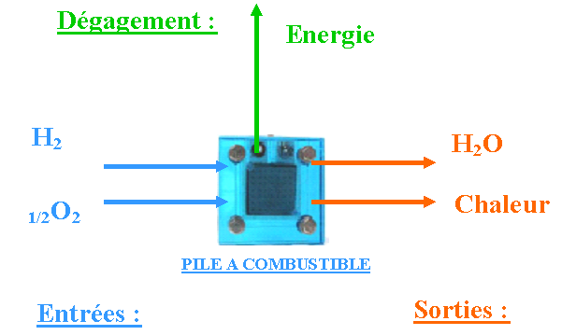
LA PILE A COMBUSTIBLE
(PEMFC : Proton Exchange Membrane Fuel Cell)
Une pile à combustible est un générateur de courant qui convertit directement et en continu l’énergie d’un combustible en électricité par réaction électrochimique.

Slide 3
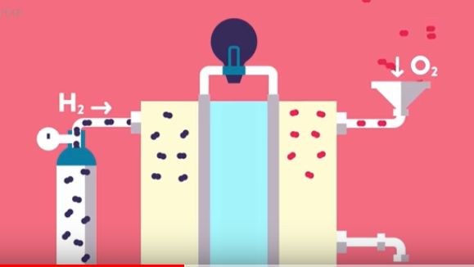
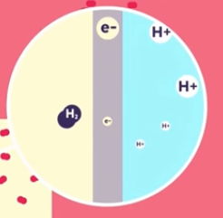
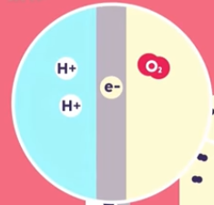
Le système le plus simple permet, à partir d’hydrogène H₂ et d’oxygène O₂, de fournir de l’eau H₂O et de l’électricité.
O₂
H₂
H₂O
de l’électricité

Slide 4
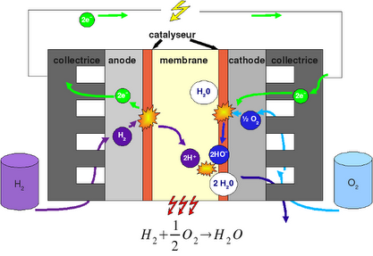
Schéma complet de la PEMFC :

Slide 5
Schéma complet de la PEMFC :
Réaction à l’anode :
H₂ →2H⁺ + 2 e⁻
Réaction à la cathode :
1/2O₂ + 2H⁺ + 2e⁻ →H₂O
Le bilan donne donc :
H₂ + 1/2 O₂→H₂O + Chaleur + Energie

Slide 6
MERCI DE VOTRE ECOUTE
Collège Le clos tardif
1 avenue guillaume le conquérant
50240 - SAINT JAMES
Tél. 02 33 48 32 29
Mél : philippe.perennes@ac-normandie.fr
college-clostardif.etab.ac-caen.fr

